Slide 1

Home Tech Solutions
Carballo Ormaechea Lucas - De Blasio Tomas - Fricke Alvaro Andres
Giacoia Pedro - Guerrico Leonel - Montorsi Joaquin

Slide 2

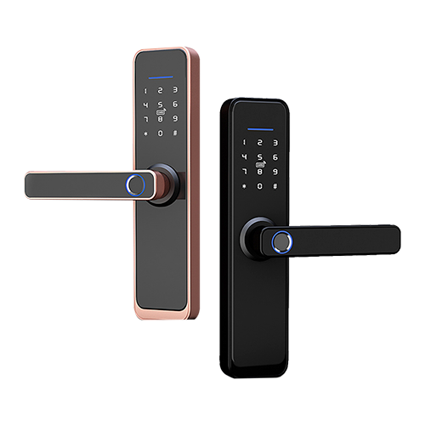

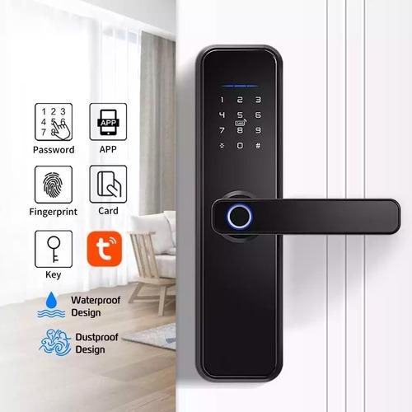
Problemática y Solución
Inseguridad
Imagen representativa del Producto
Perdida de Llaves
Características del Producto
Grupo 2

Slide 3


Mercado Objetivo y Competencia
Grupo 2

Slide 4





Equipo y Necesidades
Inversiones
Personal Capacitado
Personal e Infraestructura
Logística
Canales de Venta y Comunicación
Grupo 2

Slide 5

Grupo 2

